Slide 1
NHIỆT LIỆT CHÀO MỪNG CÁC EM HỌC SINH
LỚP 6
MÔN : MĨ THUẬT
Giáo viên : Nguyễn Thị Trinh Nữ

Slide 2
Chủ đề: Lễ hội quê hương
Bài 1:
Nhân vật 3D từ dây thép
(Tiết 15)

Slide 3
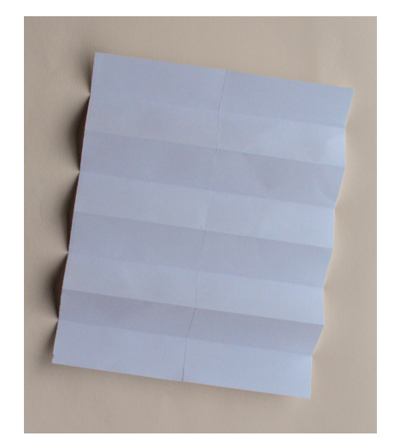
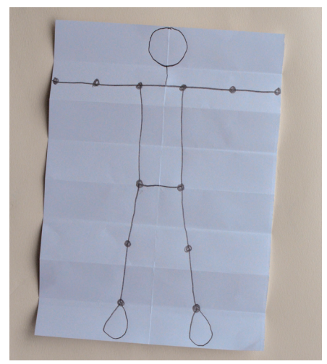
1. HOẠT ĐỘNG 1: GẤP GIẤY VÀ VẼ HÌNH NGƯỜI ĐƠN GIẢN.
Gấp ½ tờ giấy A 4 thành 8 phần.
- Vẽ hình đầu và thân người theo gợi ý dưới đây.
1
2
Lưu ý:Nên đánh dấu vào các điểm tương ứng với khớp vai, khuỷu tay, cổ tay, hông,
đầu gối, cổ chân trên hình vẽ.

Slide 4
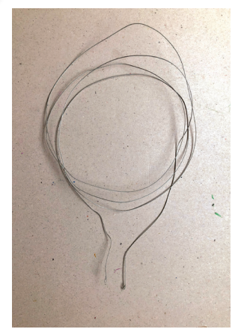
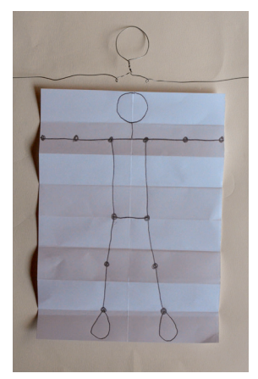
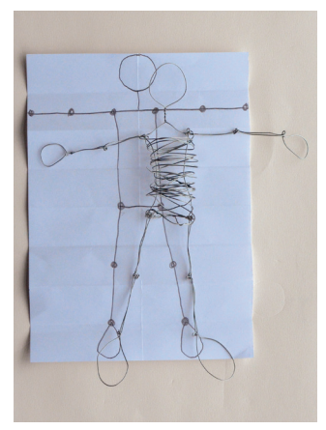
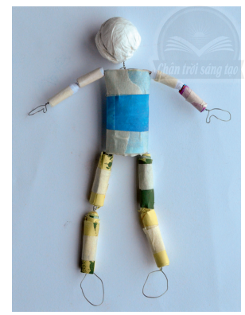
HOẠT ĐỘNG 2: CÁCH TẠO NHÂN VẬT 3D TỪ DÂY THÉP
B1: Cắt 1 đoạn dây thép dài khoảng 1,5m để làm khung xương cho nhân vật theo hình vẽ ở hoạt động 1
B2: Tạo hình đầu, cổ nhân vật từ khoảng giữa dây thép
B3: Từ cổ tạo vai, tay, thân, hông, chân và các khớp bằng cách xoắn dây thép tương ứng với các vị trí đánh dấu trên hình vẽ. Đoạn dây còn lại quấn tạo khối cho phần thân
B4: Tạo hình khối cho nhân vật bằng cách quấn giấy

Slide 5
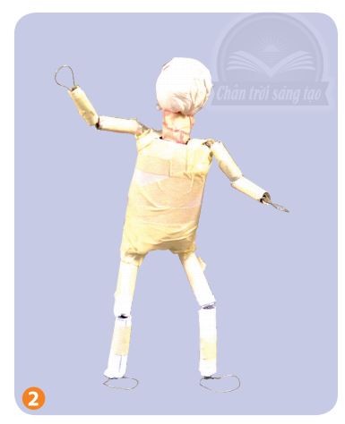
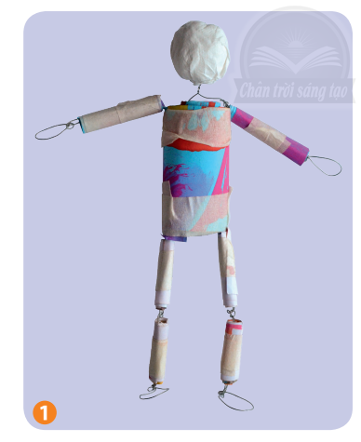
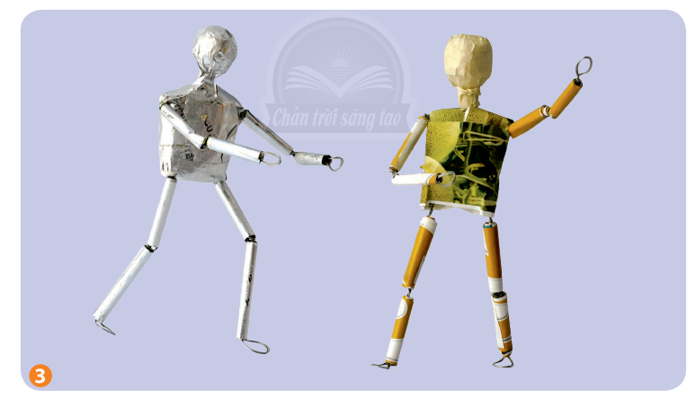
HOẠT ĐỘNG 3: TẠO NHÂN VẬT 3D YÊU THÍCH
Lựa chọn dây thép nhỏ có độ dẻo, dễ uốn, vặn.
Tạo hình khối nhân vật theo ý thích.

Slide 6
HOẠT ĐỘNG 4: TRƯNG BÀY SẢN PHẨM VÀ CHIA SẺ
Nêu cảm nhận và phân tích:
Nhân vật em yêu thích.
Hình khối, tỉ lệ giữa các bộ phận cơ thể của nhân vật.
Cách điều chỉnh để hình khối nhân vật hoàn thiện hơn.

Slide 7
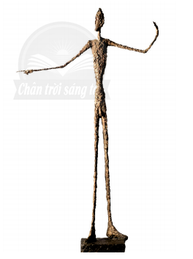
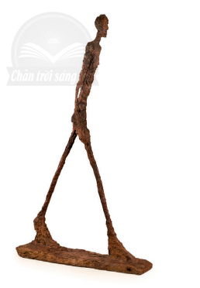
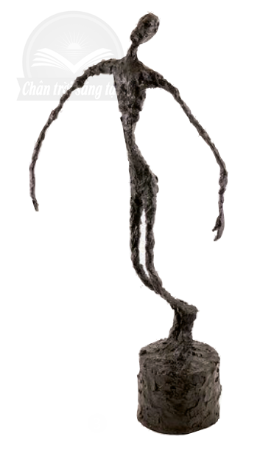
HOẠT ĐỘNG 5: TÌM HIỂU TÁC PHẨM ĐIÊU KHẮC
Quan sát một số tác phẩm của nhà điêu khắc Alberto Glacometti và cho biết:
Điểm đặc trưng trong cách tạo hình nhân vật của tác giả là gì?
Nét biểu cảm được thể hiện qua các bức tượng như thế nào?
Alberto Glacometti ( 1901 – 1966), nhà điêu khắc, họa sĩ
Người Thụy sỹ nổi tiếng với các tác phẩm điêu khắc
Có hình thể người và khuôn mặt bị vuốt kéo dài, bề mặt
tác phẩm thường gồ ghề, xù xì tạo nét biểu cảm hết sức độc đáo

Slide 8
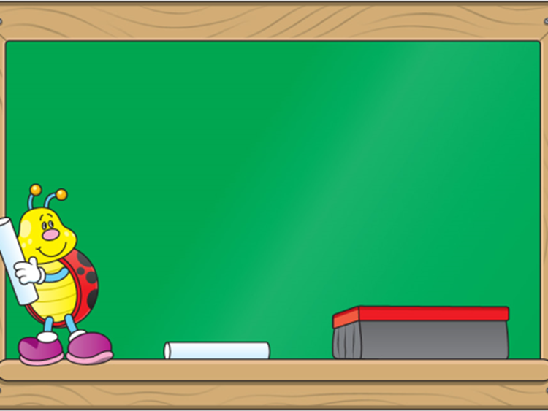
Nhận xét - dặn dò:
- Nhận xét chung tiết học.
- Về nhà xem trước bài: Trang phục trong lễ hội
- Chuẩn bị đầy đủ SGK, VBT và đồ dùng học tập:, bút chì, tẩy, màu vẽ cho tiết học sau.

